Slide 1
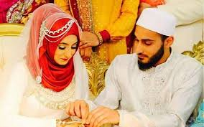
كيف حالك
اَلسَلامُ عَلَيْكُم وَرَحْمَةُ اَللهُ

Slide 2
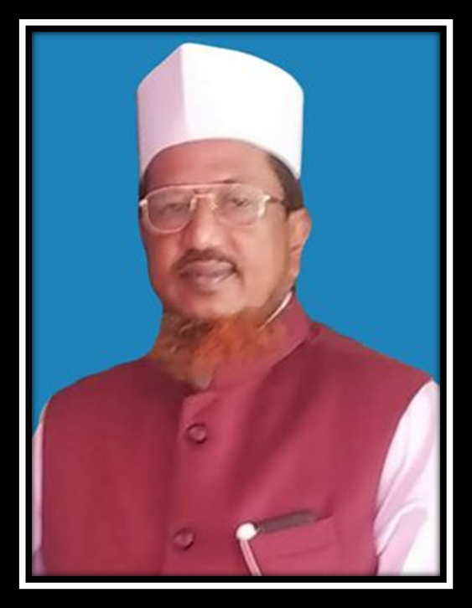
শিক্ষক পরিচিতি
কাজী মোঃ আবদুল হান্নান
অধ্যক্ষ
বখতিয়ার পাড়া চারপীর আউলিয়া আলিম মাদ্রাসা
আনোয়ারা,চট্রগ্রাম
মোবাইল- ০১৮১৯৩৩০৫৪৯
ID – kazihannan819@gmail.com

Slide 3
পাঠ শেষে যা জানতে পারবে।
১/ নিকাহ এর শাব্দিক ও পারিভাষিক অর্থ জানতে পাবে।
২/ কনের অভিভাবক হওয়ার শর্ত জানতে পারবে।
৩/ বিয়ে শুদ্ধ হওয়ার শর্ত জানতে পারবে।
৪/ মোহর, যৌতুক এবং উপহার বিষয়ে জানতে পারবে।

Slide 4
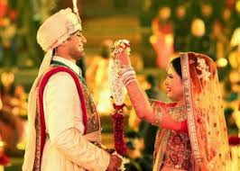
ছবিটি দেখ।

Slide 5
পাঠ শিরোনাম
আলিম ১ম – ২য় বর্ষ
বিষয়- শরহে বেকায়া
সময়- ৪৫ মিনিট
তারিখ- ০০/০০/২০২০

Slide 6
আজকের পাঠ
کتاب النکاح প্রথম অধ্যায়

Slide 7
পাঠ শেষে যা জানতে পারবে।
১/ নিকাহ শব্দের অর্থ জানতে পারবে।
২/ নিকাহ কাহাকে বলে তা জানতে পারবে।
৩/ কনের অভিভাবক হওয়ার শর্তসমূহ জানতে পারবে;
৪/ বিয়ে শুদ্ধ হওয়ার শর্তসমুহ জানতে পারবে।

Slide 8
আজকের আলোচ্য ইবারত
هو عقد موضوع لملک المتعة ای حل استمتاع الرجل من المراة فالقعد هو ربط اجزاءالتصرف ای الایجاب والقبول شرعا لکن هنا ارید بالعقد الحاصل بالمصدر م هو الارتباط لکن النکاح هو الایجاب والقبول مع ذالک الارتباط وانما قلنا هذا لان الشرع یعتبر الایجاب والقبول ارکان عقد لا امورا خارجیه کا لشراءط ونحوھا ۔۔۔۔۔۔۔۔۔۔۔۔

Slide 9
বিবাহ
ما معنی النکاح لغة আভিধানিক অর্থ -
نکاح শব্দটি মাসদার।
অর্থ- মিলানো, সহবাস করা, ভালো-মন্দ বিচারের জ্ঞান, মহর ইত্যাদি।
معنی النکاح شرعا ۔ পারিভাষিক অর্থ-
هو عقد موضوع لملک المتعة ای حل استمتاع الرجل من المراة
অর্থ- নিকাহ হলো নারীর যৌনাঙ্গ উপভোগ করার নিমিত্ত সংঘটিত বন্ধন। অর্থাৎ নারী হতে পুরুষের স্বাদ অপভোগ বৈধ হওয়ার বন্ধনই নিকাহ বা বিবাহ।

Slide 10
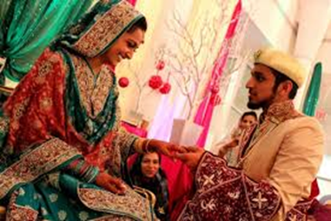
বিবাহ কাহাকে বলে।
ইসলামে, বিবাহ (আরবি: نِكَاح‎, প্রতিবর্ণী. নিকাহ‎) হল বিবাহযোগ্য দুইজন নারী ও পুরুষের মধ্যে দাম্পত্য সম্পর্ক প্রনয়নের বৈধ আইনি চুক্তি ও তার স্বীকারোক্তি।[১][২] ইসলামে কনে তার নিজের ইচ্ছানুযায়ী বিয়েতে মত বা অমত দিতে পারে| একটি আনুষ্ঠানিক এবং দৃঢ় বৈবাহিক চুক্তিকে ইসলামে বিবাহ হিসেবে গণ্য করা হয়, যা বর ও কনের পারষ্পারিক অধিকার ও কর্তব্যের সীমারেখা নির্ধারণ করে| বিয়েতে অবশ্যই দুজন মুসলিম স্বাক্ষী উপস্থিত থাকতে হবে| ইসলামে বিয়ে হল একটি সুন্নাহ বা মুহাম্মাদ (সাল্লাল্লাহু আলাইহি ওয়াসাল্লাম)-এর আদর্শ এবং ইসলামে বিয়ে করার জন্য অত্যন্ত জোরালোভাবে পরামর্শ দেয়া হয়েছে।[৩][৪]বিয়ে ইসলামী বিবাহের মৌলিক বিধিবিধান অনুযায়ী সম্পন্ন করতে হয়। পাশাপাশি, ইসলামে সন্ন্যাসজীবন এবং কৌমার্যেরও কঠোর বিরোধিতা করা হয়েছে।[৪] ইসলামে তালাক অপছন্দনীয় হলেও এর অনুমতি আছে এবং তা যে কোন পক্ষ হতে দেওয়া যেতে পারে অর্থাৎ ইসলামে স্বামী-স্ত্রী উভয়েই তালাক দেওয়ার অধিকার রাখে।

Slide 11
বিবাহের খুতবা
খুতবা পাঠ করার পর বিয়ে কিভাবে পড়াবে?
খুতবা পাঠ করার পর দুজন স্বাক্ষীর সম্মুখে তাদেরকে শুনিয়ে উকিল (বা পাত্রী) পাত্রকে বা তার নিযুক্ত প্রতিনিধিকে পাত্রীর পরিচয় প্রদান পূর্বক বিয়ের প্রস্তাব পেশ করবে এবং পাত্র বা তার প্রতিনিধি তার পক্ষ হয়ে আমি কবুল করলাম বা আমি গ্রহণ করলাম বা এরকম কোন বাক্য বলে সে প্রস্তাব গ্রহণ করবে। এ‌তেই বিবাহ সম্পন্ন হয়ে যায়।

Slide 12
কনের অভিভাবক হওয়ার জন্য শর্ত
শর্ত সমূহ
১. সুস্থ মস্তিষ্কসম্পন্ন হওয়া।
২. প্রাপ্তবয়স্ক হওয়া।
৩. দাসত্বের শৃঙ্খল হতে মুক্ত হওয়া।
৪.অভিভাবক কনের ধর্মানুসারী হওয়া। সুতরাং কোনো অমুসলিম ব্যক্তি মুসলিম নর-নারীর অভিভাবক হতে পারবে না।
৫. ন্যায়পরায়ণ হওয়া। অর্থাৎ ফাসেক না হওয়া। কিছু কিছু আলেম এ শর্তটি আরোপ করেছেন। অন্যেরা বাহ্যিক ‘আদালত’কে (ধর্মভীরুতা) যথেষ্ট বলেছেন। আবার কারো কারো মতে, যাকে তিনি বিয়ে দিচ্ছেন তার কল্যাণ বিবেচনা করার মত যোগ্যতা থাকলেও চলবে।
৬.পুরুষ হওয়া। প্রিয় নবী (সা.) বলেন, ‘এক নারী অন্য নারীকে বিয়ে দিতে পারবে না। অথবা নারী নিজে নিজেকে বিয়ে দিতে পারবে না। ব্যভিচারিনী নিজে নিজেকে বিয়ে দেয়।’ (ইবনে মাজাহ, হাদিস নং : ১৭৮২; সহিহ জামে : ৭২৯৮)
৭. বিয়ের ক্ষেত্রে বর-কনের ‘কুফু’ বা সমতা ও অন্যান্য কল্যাণের দিক বিবেচনা করতে পারার যোগ্যতাবান হওয়া।

Slide 13
বিয়ে শুদ্ধ হওয়ার শর্ত
(১) বর-কনে উভয়কে গ্রহণযোগ্যভাবে নির্দিষ্ট করে নেয়া।
(২) বর-কনে একে অন্যের প্রতি সন্তুষ্ট হওয়া। রাসুল (সা.) বলেন, ‘স্বামীহারা নারী (বিধবা বা তালাকপ্রাপ্তা)-কে তার সিদ্ধান্ত ছাড়া (অর্থাৎ পরিষ্কারভাবে তাকে বলে তার কাছ থেকে সিদ্ধান্ত নিতে হবে) বিয়ে দেয়া যাবে না। কুমারী মেয়েকে তার সম্মতি (কথার মাধ্যমে অথবা চুপ থাকার মাধ্যমে) ছাড়া বিয়ে দেয়া যাবে না। লোকেরা জিজ্ঞেস করল, ইয়া রাসুলুল্লাহ (সাঃ)! কেমন করে তার সম্মতি জানব? তিনি বললেন, চুপ করে (লজ্জার দরুন) থাকাটাই তার সম্মতি।’ (বুখারি, হাদিস নং : ৪৭৪১)
(৩) বিয়ের আকদ (চুক্তি) করানোর দায়িত্ব মেয়ের অভিভাবককে পালন করতে হবে। যেহেতু আল্লাহ তাআলা বিয়ে দেয়ার জন্য অভিভাবকদের প্রতি নির্দেশনা জারি করেছেন। আল্লাহ তাআলা বলেন, ‘আর তোমরা তোমাদের মধ্যে অবিবাহিত নারী-পুরুষদের বিবাহ দাও।’ (সুরা নুর, ২৪:৩২)
রাসুল (সা.) বলেন, ‘যে নারী তার অভিভাবকের অনুমতি ছাড়া বিয়ে করবে তার বিবাহ বাতিল, তার বিবাহ বাতিল, তার বিবাহ বাতিল।
(৪) বিয়ের আকদের সময় সাক্ষী রাখতে হবে।

Slide 14
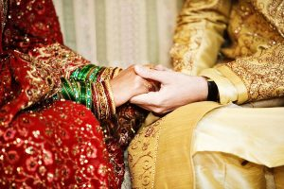
দেন মোহর
আল্লাহ এরশাদ করেন
وَ اٰتُوا النِّسَآءَ صَدُقٰتِہِنَّ نِحۡلَۃً ؕ فَاِنۡ طِبۡنَ لَکُمۡ عَنۡ شَیۡءٍ مِّنۡہُ نَفۡسًا فَکُلُوۡہُ ہَنِیۡٓــًٔا مَّرِیۡٓــًٔا۴
আর তোমরা নারীদেরকে সন্তুষ্টচিত্তে তাদের মোহর দিয়ে দাও, অতঃপর যদি তারা তোমাদের জন্য তা থেকে খুশি হয়ে কিছু ছাড় দেয়, তাহলে তোমরা তা সানন্দে তৃপ্তিসহকারে খাও।
দেন মোহরের নিম্ন পরিমাণ
দেনমোহরের সর্বোচ্চ কোনো পরিমাণ নির্ধারণ করা হয়নি। ন্যূনতম পরিমান হানাফি মাজহাবের মতে ১০ দিরহাম। অর্থাৎ ৩০.৬১৮ গ্রাম রুপা অথবা এর সমপরিমাণ মূল্য নির্ধারণ করা। এর চেয়ে কম পরিমাণ মোহর নির্ধারণ করা স্ত্রী রাজি হলেও তা শরিয়তের দৃষ্টিতে বৈধ হবে না।
এ প্রসঙ্গে হাদিস শরীফে বর্ণিত হয়েছে, ১০ দিরহামের কম কোনো মোহর নেই (বায়হাকি শরীফ, ৭/২৪০)। কিন্তু এর উপরে যে কোনো পরিমাণকেই দেনমোহর নির্ধারণ করা যাবে। তবে স্বামী যেহেতু দেনমোহর পরিশোধ করতে বাধ্য

Slide 15
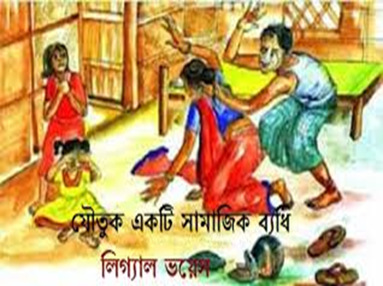
ইসলামে যৌতুক নেয়া হারাম
ইসলাম শুধু যৌতুক প্রথার বিরোধীই নয় বিয়েশাদির ক্ষেত্রে সব ধরনের অপচয়ের বিপক্ষে। রসুলুল্লাহ সাল্লাল্লাহু আলাইহি ওয়াসাল্লাম ইরশাদ করেছেন, সেই বিয়েই সর্বাধিক বরকতময়, যে বিয়েতে ব্যয় খুব সামান্যই হয়।
রসুলুল্লাহ সাল্লাল্লাহু আলাইহি ওয়াসাল্লাম নিজে বিয়ে করেছেন সাধারণভাবে, নিজের প্রিয় কন্যা হজরত ফাতেমা (রা.) কে বিয়ে দিয়েছেন একইভাবে। বিয়েতে অপব্যয় পাত্র-পাত্রীর পরিবারের জন্য কষ্টকর পরিণতি ডেকে আনে। সামাজিক সম্মান রক্ষার অজুহাতে অনেকে বিয়েতে মাত্রাতিরিক্ত ব্যয় করে দেউলিয়া হয়ে পড়ে। যা ইসলাম কোনোভাবেই অনুমোদন করে না।
যৌতুককে শোষণ এবং নারী নিগ্রহের হাতিয়ার হিসেবে ব্যবহার করা হয় আমাদের সমাজে। যৌতুক আদায়ের জন্য স্ত্রীর ওপর দৈহিক নির্যাতন চালানো এমনকি হত্যার ঘটনাও ঘটে। অথচ ইসলামের দৃষ্টিতে এ ধরনের অমানবিক আচরণ হারাম।

Slide 16
বিবাহের শর্তাবলী
বিবাহের শর্ত হলো চারটি।
১। পরস্পর বিবাহ বৈধ এমন পাত্র-পাত্রী নির্বাচন,
২। উভয়ের সম্মতি,
৩। মেয়ের ওয়ালী (অভিভাবক) থাকা এবং
৪। দু’জন ন্যায়নিষ্ঠ সাক্ষী থাকা।
সাক্ষীগণ পুরুষই হ’তে হবে। একজন পুরুষ ও দুইজন মহিলা কিংবা চারজন মহিলা হলেও চলবে না। কেননা রাসূল (সা.) বলেছেন, ﻻَ ﻧِﻜَﺎﺡَ ﺇِﻻَّ ﺑِﻮَﻟِﻰٍّ ﻭَﺷَﺎﻫِﺪَﻯْ ﻋَﺪْﻝٍ অর্থ- ‘বিবাহ সংগঠিত হবে না অভিভাবক ও দু’জন সাক্ষী ব্যতীত।’

Slide 17
একক কাজ;
বাংলা অর্থ লিখ | আরবি শব্দ
 | عقد
 | استمتاع
 | ارید

Slide 18
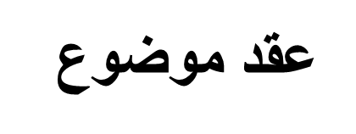
দলীয় কাজ
নীচের বাক্যগুলি দ্বারা কী বুঝানো হয়েছে?
ক-দল | খ-দল | গ -দল

Slide 19
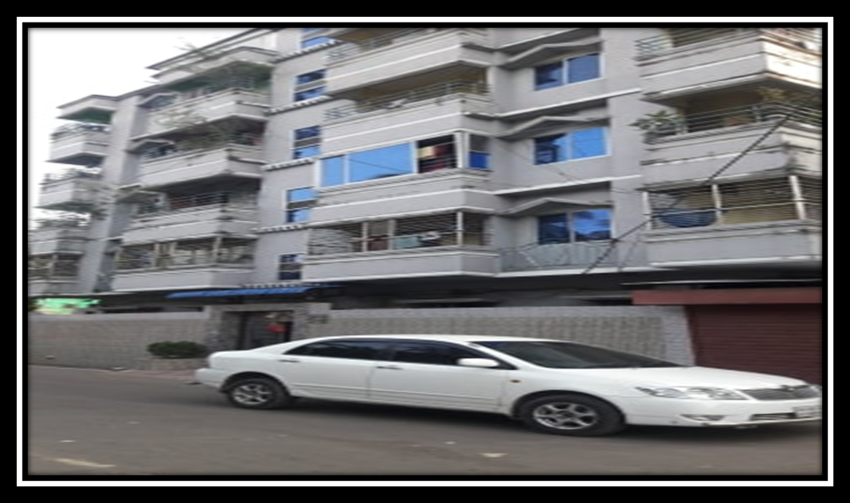
বাড়ির কাজ
শরীয়ত সম্মত বিবাহের কার্যাদি বিস্তারি লিখে আনবে।

Slide 20
সমাপ্তি
مع السلام۔فی امان الله

